Slide 2
A Christmas Carol საშობაო სიმღერა
By Charles Dickens - ჩარლზ დიკენსი

Slide 3
Vocabulary
ლექსიკა
a carol (n.)
a miser (n.)
selfish (adj.)
humbug (n.)
to reevaluate (v.)
to regret (v.)
to redeem (v.)
afterlife (n.)
ძუნწი
ეგოისტი
საშობაო სიმღერა
იმქვეყნიური, საიქიო ცხოვრება
სისულელე, უაზრობა, თვალთმაქცობა
გამოსყიდვა
სინანული
გადაფასება

Slide 4
a carol
(n.)
საშობაო სიმღერა

Slide 5
a miser
(n.)
ხარბი

Slide 6
selfish
(adj.)
ეგოისტი

Slide 7
humbug
(n.)
არაგულწრფელობა

Slide 8
to reevaluate
(v.)
გადაფასება

Slide 9
to redeem
(v.)
გამოსყიდვა

Slide 10
afterlife
(n.)
იმქვეყნიური, საიქიო ცხოვრება

Slide 11
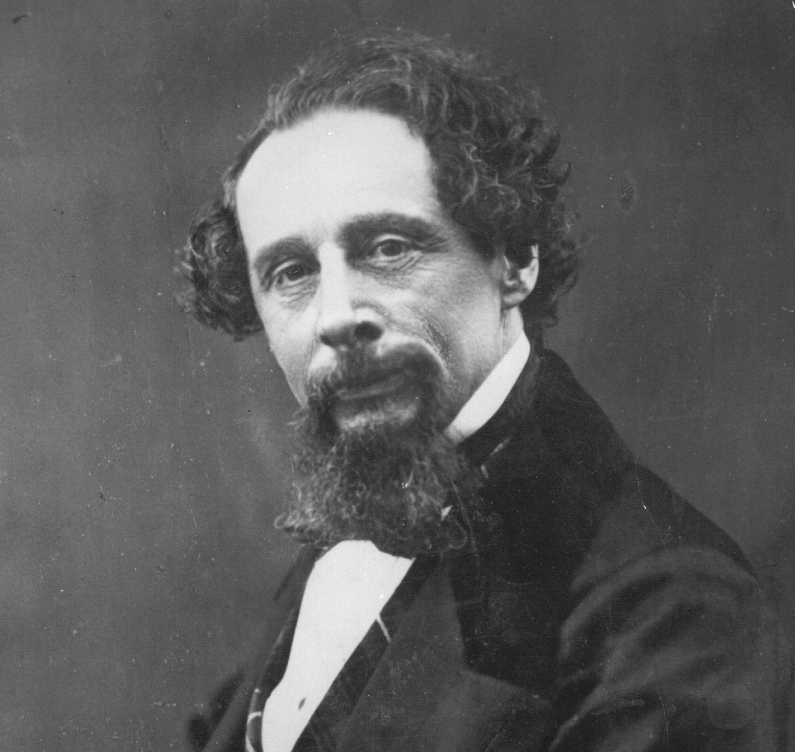
About the Author
About the Author

Slide 12
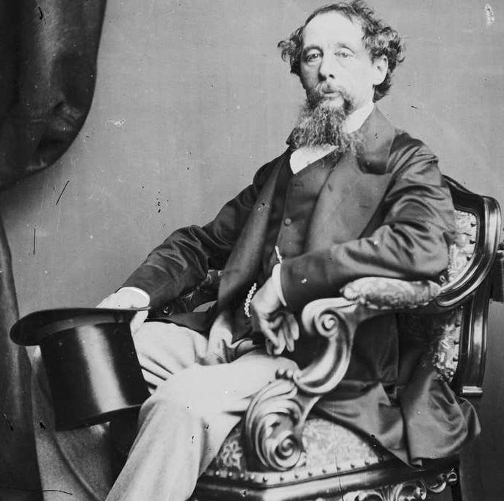
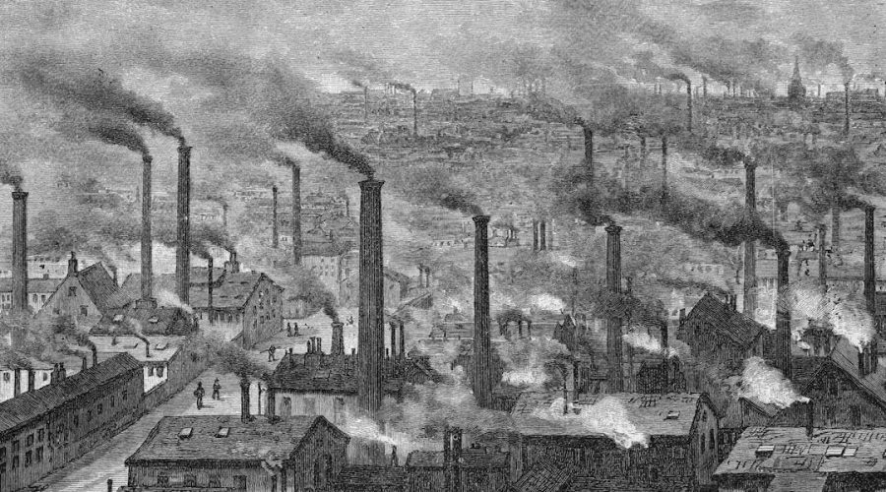
Charles Dickens
1812 – 1870
Portsmouth, England

Slide 13
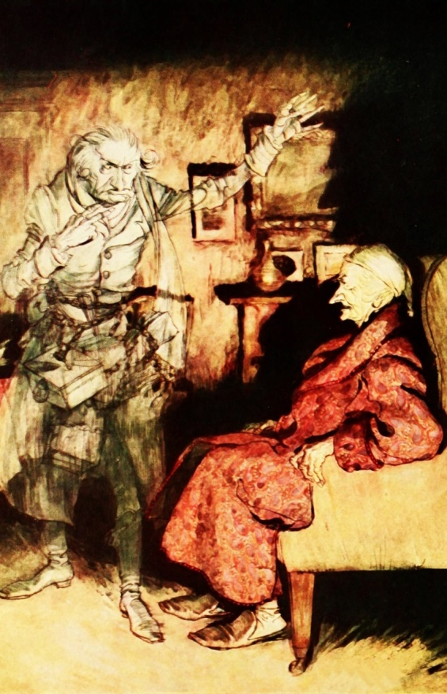
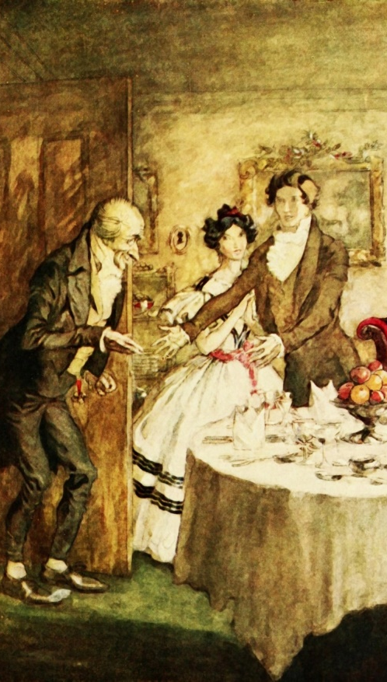
Summary შინაარსი

Slide 14
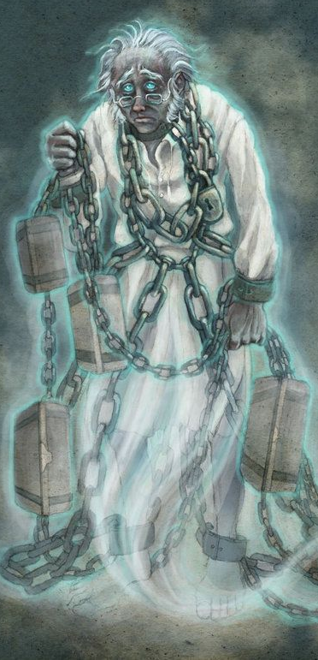
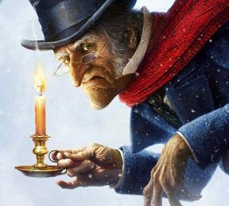
Characters - გმირები
Jacob Marley
The Ghost Of Christmas Present
Ebenezer Scrooge
The Ghost Of Christmas Past
The Ghost Of Christmas Yet To Come

Slide 15
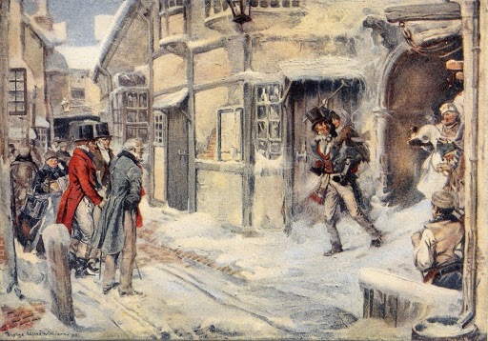
Setting მოქმედების ადგილი და დრო

Slide 16
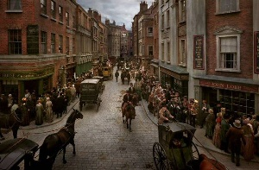
When
Christmas Eve, Victorian Era
Where
London, England

Slide 17
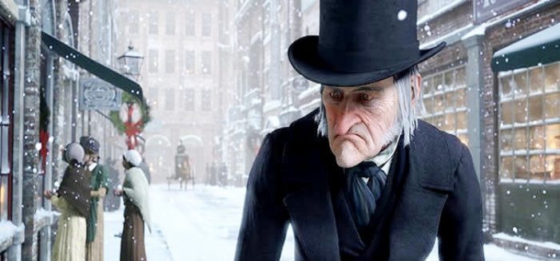
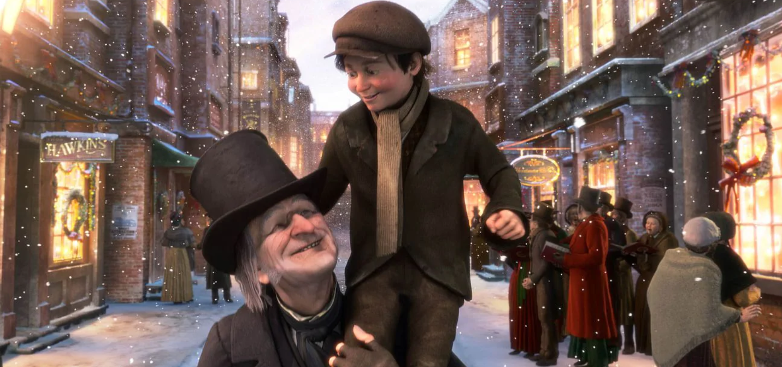
Main Themes მთავარი თემები

Slide 18
Conclusion შეჯამება
Author
Summary
Setting
Themes
Characters
Charles Dickens
Transformation
& Redemption
A story about a mean-spirited and selfish old man, Scrooge, who hates Christmas and his transformation
Christmas Eve, Victorian Era
London
Scrooge, Marley, The Ghost of Christmas Past, The Ghost of Christmas Present, The Ghost if Christmas Yet To Come

